Slide 1
纹理

Slide 2
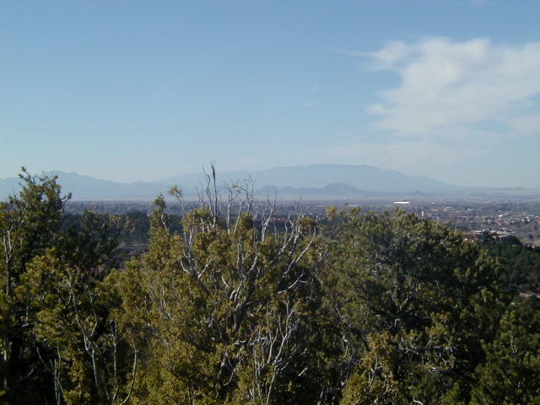
纹理映射
y
z
x
geometry
display
t
image
s

Slide 3
基本步骤
指定纹理
  读入或生成纹理图像
  关联纹理数据
  激活纹理映射功能
指定纹理参数
  wrapping, filtering
为每个顶点指定纹理坐标

Slide 4
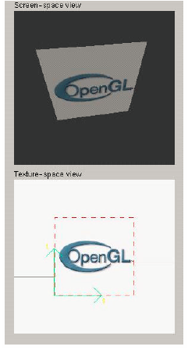
示例
纹理为256 × 256 的图像，它被映射到一个矩形上
经透视投影后的结果

Slide 5
指定纹理数据（图像）
GLubyte my_texels[512][512];
定义纹理图像所用的数据
  图像
  由应用程序代码创建
激活纹理映射
glEnable(GL_TEXTURE_2D);

Slide 6
定义纹理所用的图像
glTexImage2D(target,level,components,w,h,border,format,type,texels);
  target:纹理的类型：GL_TEXTURE_2D
  level:mipmapping
  components: 每个纹理元素的分量数
  w,h:texels中以像素为单位的宽度与高度
  border:光滑处理；format与type: 描述纹理元素
  texels: 指向纹理元素数组的指针
glTexImage2D(GL_TEXTURE_2D,0,3,512,512,0,GL_RGB,GL_UNSIGNED_BYTE,my_texels)

Slide 7
转化纹理图像
OpenGL需要纹理的尺寸为2的幂次
如果图像的尺寸不是2的幂次，用下述函
数进行转化
gluScaleImage(format,w_in,h_in,
type_in,*data_in,w_out,h_out,
type_out,*data_out);
data_in 源图像
data_out 目标图像

Slide 8
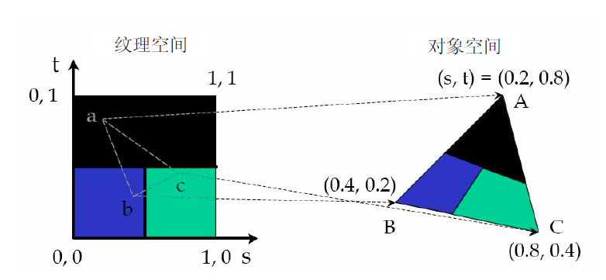
映射纹理
glTexCoord*()指定每个顶点对应的纹理坐标

Slide 9
实例代码
glBegin(GL_POLYGON);
glColor3f(r0,g0,b0);
glNormal3f(u0,v0,w0);
glTexCoord2f(s0,t0);
glVertex3f(x0,y0,z0);
glColor3f(r1,g1,b1);
glNormal3f(u1,v1,w1);
glTexCoord2f(s1,t1);
glVertex3f(x1,y1,z1);
.
.
glEnd();
例

Slide 10
插值
  OpenGL应用双线性插值从给定的纹理坐标中求出适当的纹理元素

Slide 11
纹理参数
确定纹理的使用方式
Wrapping参数确定当s, t的值超出[0,1]区间后的处理方法
应用filter模式就会不采用点取样方法，而是采用区域平均方法
Mimmapping技术使得能以不同的分辨率应用纹理
环境参数确定纹理映射与明处理的交互作用

Slide 12
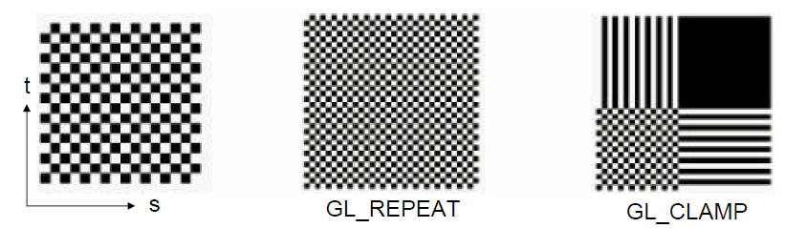
Wrapping模式
截断：若s,t>1就取1，若s,t<0就取0
重复：应用s,t模1的值
  glTexParameteri(GL_TEXTURE_2D,GL_TEXTURE_WRAP_S,GL_CLAMP)
  glTexParameteri(GL_TEXTURE_2D,GL_TEXTURE_WRAP_T,GL_REPEAT)

Slide 13
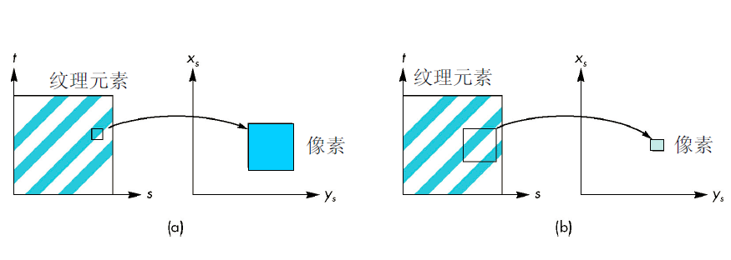
滤波模式：
可以是多个纹理元素覆盖一个像素(缩小)，也可以是多个像素覆盖一个纹理元素(放大)

Slide 14
指定滤波模式
•glTexParameteri(target, type, mode)
•glTexParameteri(GL_TEXTURE_2D,
GL_TEXTURE_MAG_FILTER, GL_NEAREST);
•glTexParameteri(GL_TEXTURE_2D,
GL_TEXTURE_MIN_FILTER, GL_LINEAR);
注意在线性滤波中为滤波边界需要纹理元素具有额外的边界(border=1)

Slide 15
Mipmap纹理
Mipmap对纹理位图进行预先滤波，降低分辨率；可以减小对于非常小的要加纹理的对象的插值误差
在纹理定义时声明mipmap的层次
glTexImage2D(GL_TEXTURE_*D, level, …);
GLU：可以从给定图像建立起所有的mipmap纹理
gluBuild*DMipmaps(…)

Slide 16
控制纹理的应用方式
glTexEnv{fi}[v](GL_TEXTURE_ENV, mode,
param);
GL_TEXTURE_ENV_MODE 设置模式
  GL_MODULATE: 与计算的明暗效果进行调制
  GL_BLEND: 与环境颜色融合在一起
  GL_REPLACE: 只应用纹理的颜色
  GL_DECAL: 与GL_REPLACE相同
应用GL_TEXTURE_ENV_COLOR设置融合颜色

Slide 17
纹理坐标的自动生成
自动生成纹理坐标
glTexGen{ifd}[v](GLenum c, GLenum pn, pv)
• c: 纹理坐标，可取GL_S, GL_T, GL_R, GL_Q
• pn: 纹理坐标的生成函数，可取
GL_TEXTURE_GEN_MODE,
GL_OBJECT_PLANE, GL_EYE_PLANE
• pv: 参数值，当pn=GL_TEXTURE_GEN_MODE
时，可取GL_OBJECT_LINEAR, GL_EYE_LINEAR,
GL_SPHERE_MAP；否则应为数组，由生成函数的
系数组成

Slide 18
绑定纹理对象
过程
1.生成纹理ID：glGenTextures(1, &texture[0]);
2.创建纹理对象
glBindTexture(GL_TEXTURE_*D, texture[0]);
3.指定纹理内容：glTexImage*D();
4.指定纹理属性：glTexParameteri(…, ......, …)
5.激活纹理功能
glBindTexture(GL_TEXTURE_*D, texture[0]);
6.提供纹理坐标：glTexCoord*()

